Slide 1
AEB系统方案对比

Slide 2
AEB系统基本原理
AEB即Autonomous Emergency Braking自动紧急刹车系统
感知—运算—执行 循环的闭环过程
雷达实时地测出与障碍物的距离，利用安全距离模型实时计算当前条件下的安全距离，并与雷达测出的距离进行对比来确定安全状态，当实际距离小于安全距离时，如果驾驶员没有来得及踩制动踏板的情况下，系统紧急制动从而避免碰撞。
可以利用基于模型的控制开发策略，在Simulink建立的控制模型应包括3个部分：信号处理模块、安全距离测算模块、制动执行模块。
实际上，AEB并不是独立的装置，而是众多主动和被动安全系统的集合。

Slide 3
一、丰田Pre-Collision System
丰田的预碰撞安全系统称为Pre-Collision System，简称PCS。
其凭借在电子技术方面的优势帮助驾驶者提前检测碰撞的风险并最大程度降低碰撞损伤。
当 PCS 检测到发生碰撞的可能性时，该系统将向驾驶者发出声光警报，使其制动刹车。若该系统判定碰撞已经不可避免，该系统会自动刹车从而最大程度降低碰撞损伤。

Slide 4
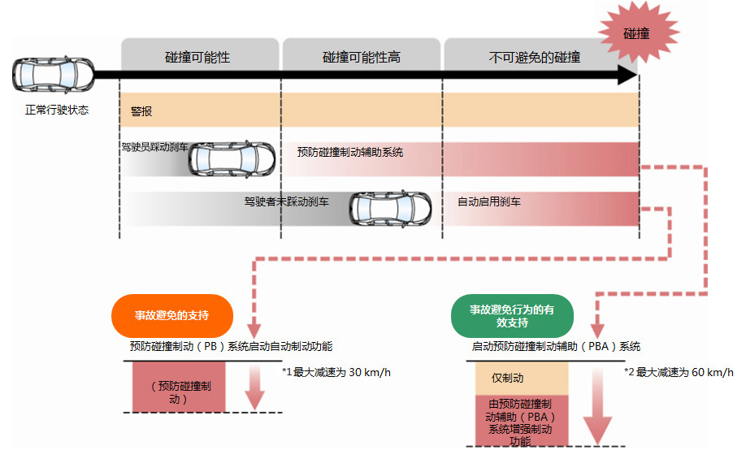
碰撞发生前PCS系统操作

Slide 5
*1：当驾驶员以 80 km/h 的速度行驶，且前方车辆以 20 km/h 的速度行驶时，预碰撞制动辅助系统能够以高达 60 km/h 的速度进行减速。 *2：当驾驶员以 50 km/h 的速度行驶，且前方车辆以 20 km/h 的速度行驶时，即时驾驶员未踩动刹车，预防碰撞制动系统仍可降低车速。（该系统因天气和路况效果有所不同。）

Slide 6
丰田的预碰撞安全系统最早出现在2003年，装备在雷克萨斯LX和RX车型上。这套系统的传感器是装在车头的一个毫米波雷达。自动探测前方障碍物，测算出发生碰撞的可能性。若系统判断碰撞的可能性很大，则会发出警报声，提示驾驶员规避；此时其他主动安全设备也将被整合起来，刹车辅助（BA）会进入准备状态，协助驾驶员给车辆制动；若该系统检测到不可避免的碰撞，且驾驶员未制动制动，其将自动启用刹车以降低车速
经历了几年的发展，丰田的PCS也进行了一定的改进。一部分车型在雷达的基础上还增加了摄像机，使得系统的灵敏度进一步提高。如今该系统主要由4个系统组成：预碰撞座椅安全带、预碰撞制动、预碰撞辅助制动和悬架控制。制动系统已经可以实现即使驾驶员还没踩刹车踏板，刹车系统便可以施加一部分制动力。而悬架控制系统可以抑制车辆在全力刹车时的点头现象。

Slide 7
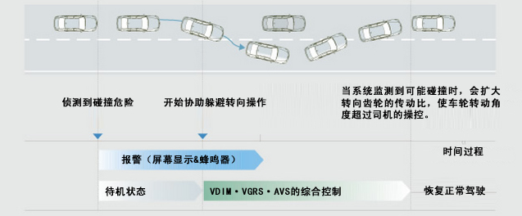
转向躲避支持系统 综合控制VDIM（车辆动态综合管理系统）、VGRS（变速齿轮传动比操控）以及AVS

Slide 8
二、奔驰pre-safe系统
奔驰是最早进行安全研究的汽车公司之一，因此在预碰撞安全系统方面也有很高的成就。目前著名的pre-safe预碰撞安全系统已经普及到C级、E级和S级上。
奔驰在安全方面有两个相似的词：“pro-safe”和“pre-safe”。pro-safe代表的是“整体安全理念”，这一理念将车辆安全性分为四个阶段：首先，主动安全系统减少事故发生的概率；在第二阶段，如果检测到了危险，多项预防性措施都会降低伤害风险；第三阶段，事故发生时，被动安全系统为驾驶员提供保护；第四阶段包括事故后采取的进一步措施方便救援工作展开。

Slide 9
而pre-safe系统属于整个pro-safe安全理念的第二阶段。这套系统最早出现在2003款奔驰S级上，它通过ESP监测车辆转向角度、横向加速度和刹车力度等数据，当检测驾驶员在规避危险时，pre-safe可以预先收紧安全带，并把座椅调节到碰撞损伤最低的角度。之后的pre-safe也进行了升级，增加了微波探测器和刹车辅助，在检测即将发生碰撞时刹车系统可以自动施加最大0.4G的减速度，同时车窗自动关闭。

Slide 10
三、大众迈腾Front Assist系统
城市紧急制动功能是预碰撞安全系统（FrontAssist）的一部分，打开预碰撞安全系统后该功能即启用。 车距警告 如果系统识别到跟车过近存在安全危险，则可以在从约 65 km/h 至 250 km/h 的车速范围内通过组合仪表显示屏的显示向驾驶员示警 。警告时刻因交通情况和驾驶员行为可能不同。 预警 如果系统识别到可能与前车发生碰撞，则可以在从约 30 km/h 至 250 km/h 的车速范围内通过组合仪表显示屏的显示向驾驶员示警 。警告时刻因交通情况和驾驶员行为可能不同，同时轿车为可能的紧急制动作好准备 。 紧急警告 如果驾驶员仍未对此预警作出反应，则可能在从约30 km/h 至 250 km/h 的车速范围内通过系统的一次主动制动干预施加短暂的制动，提醒驾驶员注意碰撞危险。警告时刻因交通情况和驾驶员行为可能不同。 自动制动 如果驾驶员对此紧急警告也未作出反应，则系统可以在从约 5 km/h 至 250 km/h 以逐渐增强的制动力自动制动汽车。以降低可能发生碰撞时的车速，通过此方式可达到降低事故后果。 制动辅助 如果预碰撞安全系统监测到面临碰撞危险时驾驶员施加的制动力不足，则系统会在从约 5 km/h 至250 km/h 的车速范围内自动提高制动力，以降低可能发生碰撞时的车速。通过此方式可降低事故后果。 城市紧急制动功能 如果驾驶员在约 5 km/h 至 45 km/h 车速范围内未对可能发生的碰撞作出反应，则系统可能在无此警告的情况下用逐级增大的制动力使轿车减速，以降低可能发生碰撞时的车速。通过此方式可降低事故后果。

Slide 11
四、沃尔沃city-safe安全系统
可以降低低速时的碰撞危险，即低速时可以帮助制动，根据一些大数据提供的支持，75%的追尾事故都发生在时速较低情况下，而这些事故产生的原因有一半是因为驾驶员根本没有踩刹车或者正前方车辆突然减速或刹车。而城市安全系统也是在低速行驶的时候才会发挥作用，相当于替代驾驶员进行制动。
这套系统通过前挡风玻璃的传感侦测器探测与前方物体的距离，当发现车辆与前方物体的距离快速减少，而驾驶员并未主动采取刹车行动的时候，这套系统就会马上介入并主动采取刹车动作。

Slide 12
CWBA“Collision Warning with Brake Assist”系统最早运用在2006年的沃尔沃S80轿车上，当时这套系统被称作“Collision Warning with Brake Support”，并不带自动制动的功能。
2007年这套系统进行了升级，成为了现在所说的“CWBA”，但VOLVO官方缩写为“CWAB”。这套系统与之前系统的差别在于增加了自动刹车的功能，也就是当驾驶员对警示没有反应时，系统检测到与前车的碰撞已经在所难免，这时车辆会自动实施制动。最终的效果是，车辆会以一个相对较低的速度与前车发生碰撞。

Slide 13
五、斯巴鲁EyeSight 驾驶辅助系统
当有碰撞危险时，提醒驾驶员注意
如果驾驶员没有进行回避操作，将进行主动制动，自动减速或者停车
如果与前车的速度差小于约50km/h，可以预防碰撞或者降低伤害

Slide 14
EyeSight 驾驶辅助系统的目的是辅助驾驶员在驾驶过程中做出更好的判断,从而降低事故或伤害的风险,同时帮助驾驶员减轻驾驶负担。并不是防止驾驶员走神 ( 比如左顾右盼、精神不集中等 ),以及支持恶劣天气、视线不佳状态下驾驶的装置。也不是在任何状况下都可以预防碰撞。驾驶时,要时刻注意与前车的距离、周围的情况、以及驾驶环境,在必要时,进行制动等操作。请务必注意保持车距,安全驾驶。
斯巴鲁的防碰撞制动系统（PCB）功能是在驾驶者没有继续踩油门的情况下才会启动，将更大的控制权交还给了驾驶者。这样做的弊端是如果驾驶者在慌乱下如果仍然脚踩油门或猛打方向，车辆是无法紧急刹停的，但优点是如果驾驶员与前车拉近距离加速超车，不会出现突然刹停以致车辆出现追尾等事故。综合来说，我们也认为将驾驶权交还给驾驶者应该是更科学的应用方式。

Slide 15
六、本田CMBS系统
本田的CMBS（Collision Mitigation Brake System）系统最初研发始于2003年，最初装备美版雅阁，随后开始在讴歌的部分车型上（包括RL、MDX和ZDX）装备。这套由本田自己开发的“碰撞缓解制动系统”其主要原理是，当毫米波雷达探测到前方行驶的车辆，判断有追尾的危险时用警报的方式提醒驾驶员，继续接近前车时轻轻制动，以身体感受进行警告。当判断出难以避免追尾时，CMBS会采取强烈制动措施，和驾驶员自身的制动一起降低追尾车速，以便有效地帮助驾驶员避免和降低一旦追尾时的损伤。

Slide 16
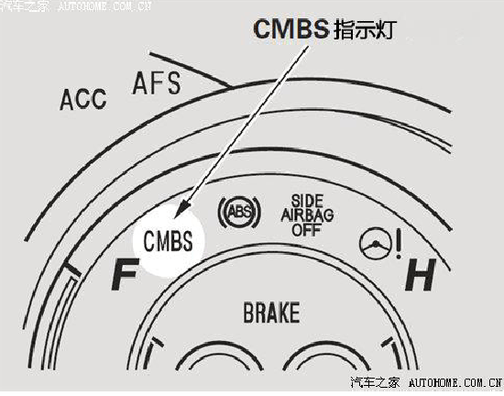
当驾驶者所在车辆的车速高于10英里（15公里），CMBS系统启动，通过车头的传感器探测与前车之间的距离，当系统认为有可能导致追尾时，除开提醒驾驶者和制动之外，也会自动收紧安全带（E--Pretensioner系统），确保对前排乘客的约束作用。同时，在车辆自动制动时，也会点亮刹车灯，提示后车保持安全距离。当本车与前车车速的差距小于10英里（15公里）时，这套系统将不起作用。

Slide 17
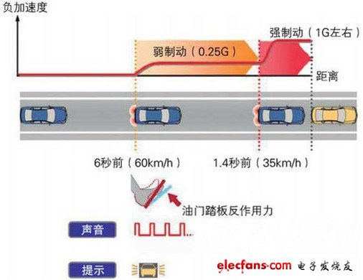
七、日产FEB系统

Slide 18
该系统由前车追随功能ACC的自动制动器(最大0.25G)和避免碰撞的自动制动器(最大1.0G左右)组合而成。
根据日本国土交通省技术指针的规定，如果ACC开着，即使时速在60km/h以上也能够停止，而如果ACC未打开，则不允许启动ACC的自动制动器。日产已向日本国土交通省提议，只要遇到危险驾驶员有减速意志，在不开启ACC的情况下也应该可以减速，而交通省正在考虑接纳这项提议。如果获得批准，日产以外的厂商也将能够导入支持高时速的避免碰撞系统。日产结合ACC概念的避免碰撞安全系统，优点不仅仅在于能够支持较高的时速。由于在早期进行弱制动，因此在碰撞前1.4秒内启动的自动制动器即使制动力弱也没关系。因此，不仅能够减轻紧急制动时对乘客的影响，还能够减小被后方车辆追尾的危险性，由于启动时间早，传感器也可以不采用高性能产品，这样有利于节省研发成本。

Slide 19
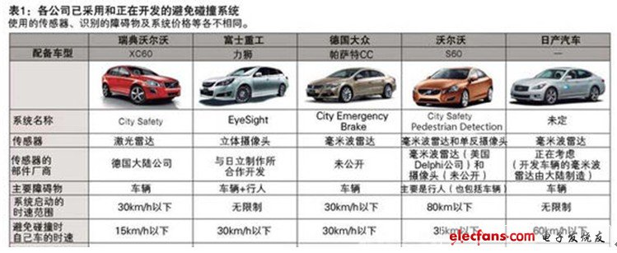
各公司方案对比

Slide 20
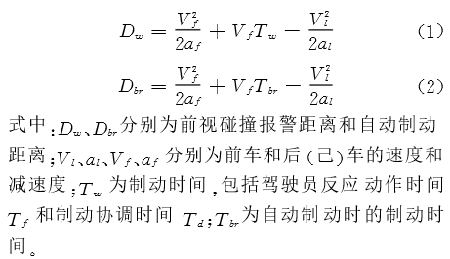
根据汽车防碰撞报警与制动距离的确定
以车的速度和减速度以及车与障碍物之间的距离等参数利用安全距离模型进行碰撞危险判断，然后分别作出报警,制动或不报警的处理
由雷达获取前方障碍物的速度和距离信息

